Slide 1

Экспертная оценка программы перехода в эффективный режим работы (улучшения образовательных результатов)
(ППвЭРР)
09.09.2020 Куприянова Г.В.

Slide 2
Оценка и экспертиза: сравнительный анализ.
Цели | Методы | Объекты | Результаты
Оценка
Определить соответствие –несоответствие установленной норме. | Сравнение. Измерение. | Планы, программы, результаты деятельности. | Степень несоответствия норме. Коррекция.
Экспертиза
Прояснить суть ситуации. Сформулировать проблему. Определить пути ее решения. | Исследование Игровые методы. Дискуссия. | Деятельность, как процесс (инновационная, экспериментальная). Поведение и поступки людей. | Новое понимание ситуации. Определение проблемы и способов ее разрешения. Определение рисков и узких мест в реализации замысла.
Notes:
Экспертиза в образовании представляет собой вид информационного обеспечения процесса принятия органами управления образованием целесообразных и обоснованных решений в сфере своей компетенции в условиях информационной неопределенности (т.е. ввиду недостаточности и (или) противоречивости информации об объекте управления, его внешней среде и т.д.).
Функции экспертизы: аналитическая, прогностическая, проектировочная, консультационная, развивающая, рефлексивная, мониторинговая

Slide 3
Позиция эксперта в образовании
специалист, компетентный и искушенный в экспертируемых вопросах
исследователь, владеющий экспертной методологией и обладающий соответствующими способностями
оценщик - определяющий цену, соответствие норме

Slide 4

Экспертная оценка
Предмет: программа
Норма – требования
Инструмент – экспертный лист
Шкала – от 1 до 7 баллов
Выявить лучшие программы

Slide 5



Лучшая программа
S2
Образовательная результативность
Развивающая, личностно-ориентированная образовательная среда
ППвЭРР
S1
требования

Slide 6
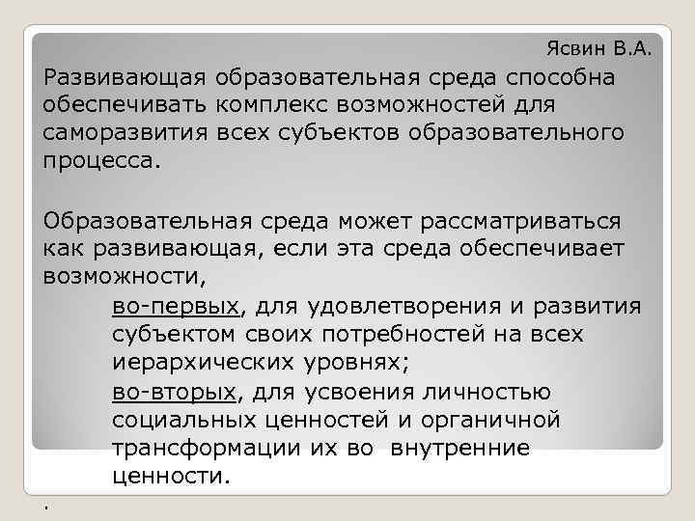

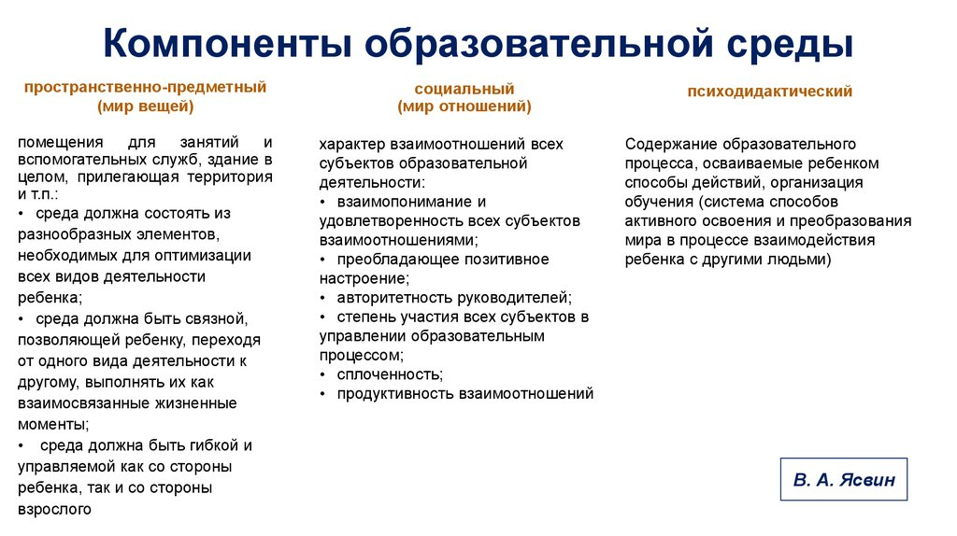


Slide 7

Критерии
1 гр. «Анализ состояния и приоритеты школьных улучшений» (проработанность, объективность данных, актуальность и реалистичность приоритетов)
2 гр. «Цель, задачи, план реализации» (логичность и четкость, согласованность, обоснованность, необходимость и достаточность)
3 гр. «Целевые показатели программы» (логичность, четкость, значимость и обоснованность)

Slide 8
Что оцениваем?
Раздел программы | компоненты | Требования
Аналитический | анализ ситуации; приоритеты (карта приоритетов) | проработанность, объективность данных, актуальность и реалистичность
Целевой | Цель Задачи Таблица соотношения целей и приоритетов | логичность и четкость, согласованность, обоснованность
План реализации | Дорожная карта Детализированный план | логичность и четкость, согласованность, обоснованность, необходимость и достаточность
Оценочный | Ожидаемые результаты, критерии и показатели План мониторинга | логичность, четкость, значимость и обоснованность

Slide 9
Цель: создание условий, обеспечивающих равные шансы на образование всем обучающимся через индивидуализацию образовательного процесса, развитие социально-культурной и материально-технической базы школы
Условия – какие?
Равенство образования для всех — равные условия и средства обучения?
Равенство доступа - доступ адаптированный к индивидуальным потребностям?
Равенство возможностей — возможность достичь позиции, отвечающие потенциалу?
Notes:
Пример программы №1
Цель – не конкретная (какие условия будут создаваться? В чем будет выражаться равенство шансов? ), не ограничена во времени (процессная формулировка).
Можно сказать, что достижима. Достоинство – определен механизм ее достижения.
Об измеримости можно сказать на основании ожидаемых результатов и критериального аппарата мониторинга.

Slide 10
Аналитический раздел
swot-анализ
Внутренняя среда | Преимущества (сильные стороны ОУ) | Недостатки (слабые стороны)
Внешняя среда | Возможности | Угрозы
ВЫВОДЫ: о потенциале ОО, точки приложения усилий

Slide 11
Анализ результатов ГИА по математике и русскому языку за 3 последних года
 | Русский язык |  |  |  |  |  | Математика
 | 2017 г. |  | 2018 г. |  | 2019 г. |  | 2017 г. |  | 2018 г. |  | 2019 г.
 | чел. | % | чел. | % | чел. | % | чел. | % | чел. | % | чел. | %
Получили «2» | 0 | 0 | 0 | 0 | 0 | 0 | 0 | 0 | 0 | 0 | 0 | 0
Получили «3» | 2 | 40 | 7 | 39 | 8 | 89 | 5 | 100 | 14 | 78 | 7 | 78
Получили «4» | 3 | 60 | 11 | 61 | 0 | 0 | 0 | 0 | 4 | 22 | 2 | 22
Получили «5» | 0 | 0 | 0 | 0 | 1 | 11 | 0 | 0 | 0 | 0 | 0 | 0
Значение ОГЭ по русскому языку ниже среднего по области на 0,29 (в 2018 году ниже на 0,05): МОУ – 0,63 (среднее значение по Ярославской области – 0,92)
Notes:
Пример №2

Slide 12
Вывод:
1. Анализ результатов ГИА дает возможность делать вывод, что в основном наблюдается соответствие годовых оценок и оценок итоговой аттестации.
2. Произошло снижение относительного среднего балла по сравнению с прошлым годом на 0, 24.
3. У обучающихся сформированы умения понимания прочитанного текста, они в основном овладели необходимыми орфографическими, пунктуационными и речевыми навыками.
4. Анализ части 2 показал, что обучающимися плохо усвоены темы:
- Вводные слова и вводные предложения.
- Грамматическая основа предложения.
- Виды подчинения.
- Сложные предложения с различными видами связи.
5. При написании сочинения-рассуждения возникли определенные трудности:
- не у всех обучающихся содержание полностью соответствует предложенной теме;
- затрудняются аргументировать высказываемую в сочинении мысль относительно затронутой в исходных текстах проблемы;
- не всегда уместно используют языковые средства, не владеют достаточным словарным запасом и разнообразными грамматическими средствами
……..
Цель: повышение образовательных результатов обучающихся школы по результатам ГИА (математика и русский язык)

Slide 13
Аналитическая часть ППвЭРР
Проблемы:
1.Не обеспечивается 100% соответствия результатов внутреннего и внешнего оценивания .
2.Низкий уровень достижения метапредметных результатов на ступени основного образования.
3. Снижение учебной мотивации обучающихся.
4. Отсутствие систематичности и регулярности при сборе и обработке данных по направлениям деятельности школы.
5. Слабая работа системы школьного самоуправления.
6. Создание ситуации успеха для каждого ребенка.
17% дети с низким уровнем учебных достижений;
25% детей с пониженным и 22% низким уровнем МПК
Рособнадзор – ШНОР
Дефициты компетенций: целеполагание, технологическая, методическая
Notes:
ПРИМЕР №1
МПК – метапредметные компетентности;
№1 - 3 качество преподавания; № 4 и 5 – качество управления; №6 качество образовательной среды.
Вопрос к проблемам: например,
1. в чем суть проблемы «создание ситуации успеха..»;
2. «не соответствие результатов внутренней и внешней оценки» - в чем причины этого (школа не один год пытается решить данную проблему)
Не установлены причинно-следственные связи: например, низкая мотивация может быть причиной низких результатов обучения (тоже и про ситуацию успеха);
Почему при сформированности мотивационной компетенции у педагогов – у детей мотивация низкая?

Slide 14
Цель и задачи – экспертная оценка
Цель | Создание условий, обеспечивающих равные шансы на образование всем обучающимся через индивидуализацию образовательного процесса, развитие социально-культурной и материально-технической базы школы | Проблемы: 1.Не обеспечивается 100% соответствия результатов внутреннего и внешнего оценивания . 2.Низкий уровень достижения метапредметных результатов на ступени основного образования. 3. Снижение учебной мотивации обучающихся. 4. Отсутствие систематичности и регулярности при сборе и обработке данных по направлениям деятельности школы. 5. Слабая работа системы школьного самоуправления. 6. Создание ситуации успеха для каждого ребенка.
Задача 1 | Создать систему получения объективной информации о состоянии успеваемости обучающихся
Задача 2 | Организовать образовательный процесс на основе учета индивидуальных особенностей личности
Задача 3 | Создать условия для совершенствования сотрудничества с родителями по объединению усилий семьи и школы в развитии ребенка как личности
Notes:
Согласованность целей и задач: практически не просматривается за исключением задачи 2, задача №3 по сути является подзадачей №2, да 1 задачу можно рассматривать как подзадачу №1.
Индивидуализация заявлена, а что будет с социально-культурной и материально-технической базой?
Обоснованность цели:
Вопрос – в чем заключается неравенство шансов сегодня при том, что школой созданы организационные и финансовые условия для самореализации обучающихся в различных видах деятельности?

Slide 15

Приоритеты
1. Улучшение качества управления (мониторинг)
2. Улучшение качества преподавания (дифференцированный подход)
3. Улучшение качества образовательной среды (просвещение родителей)
Цель - создание условий, обеспечивающих равные шансы на образование всем обучающимся через индивидуализацию образовательного процесса, развитие социально-культурной и материально-технической базы школы.
Notes:
Индивидуализация определяет сущностно-целевую направленность дифференциации.
Индивидуализация – учет в процессе обучения индивидуальных особенностей обучающихся (по сути адаптация образовательной среды под ребенка; индивидуальные форма =ИОМ).
Дифференциация – разделение обучающихся на группы с учетом индивидуальных особенностей (групповые формы).
ПРОБЛЕМЫ:
-направление « Качество преподавания»:
1.Не обеспечивается 100% соответствия результатов внутреннего и внешнего оценивания .
2.Низкий уровень достижения метапредметных результатов на ступени основного образования.
3. Снижение учебной мотивации обучающихся.
- направление «Качество управления»:
1. Отсутствие систематичности и регулярности при сборе и обработке данных по направлениям деятельности школы.
2.Слабая работа системы школьного самоуправления.
-направление «Качество образовательной среды»:
1. Создание ситуации успеха для каждого ребенка.

Slide 16
Детальный план
цель | задача | мероприятия
Создание системы получения объективной информации о состоянии успеваемости обучающихся | Провести отбор критериев мониторинга | Педагогический совет «Внутришкольный мониторинг успеваемости обучающихся. Основные критерии»
 | Провести отбор инструментария мониторинга | Практический семинар «Внутришкольный мониторинг успеваемости обучающихся. Инструментарий»
 | Разработать структуру мониторинга | Работа групп педагогов по систематизации рабочих материалов, согласование и определение сроков и ответственных за проведение мониторинга
Notes:
Предлагаемые меры не обеспечат изменение ситуации по несоответствию результатов внешней и внутренней оценки результатов обучения,

Slide 17
Ожидаемые эффекты на ученическом уровне:
1. создать психолого-педагогические условия для развития учебной мотивации, познавательной, творческой активности обучающихся и их успешного обучения;
2. снизить уровень тревожности;
3.повысить качество функциональной грамотности;
4. предупредить возникновение проблем воспитания и социализации обучающихся;
5. сохранение стабильных учебных результатов обучающихся
Меры
З№2 Организация образовательного процесса на основе учета индивидуальных особенностей личности:
1. Создать условия для развития познавательной активности каждого школьника (анкетирование педагогов, карта наблюдений, методические рекомендации, взаимопосещения и мастер-классы, совместное планирование уроков (КОУч))
2. Пробудить интерес к предмету путем решения посильных и актуальных задач (интерактив, занимательные формы, задачи разного уровня сложности, групповые формы + обмен опытом и совместное планирование уроков (КОУч))
3. Активизация взаимодействия «учитель – ученик-учитель» (методический практикум, командная и парная работа на уроке, совместное планирование уроков (КОУч))
Notes:
У педагогов имеется дефицит по таким позициям как :
- Владение методами анализа и выявления причин снижения образовательной результативности обучающихся.
Понимание , что возможности и потребности у детей разные, поэтому и оценочные материалы должны быть разными.
Меры:
Подзадача №2 уже чем содержательное наполнение. №1=№2 (это разные подходы к формулировке задач).
В детальном плане не учитывается, что в школе начата подготовка по размещению центров цифрового и гуманитарных профилей «Точка роста»

Slide 18
Оценочный раздел
Основания:
Приказ ДО ЯО от 31.12.2019 № 491/01-03 «Об утверждении Положения о региональной системе работы с школами с низкими результатами обучения и школами, функционирующих в неблагоприятных социальных условиях» (критерии)
http://www.iro.yar.ru/fileadmin/iro/rsoko/491_01-03.pdf
Инвариант:
Результаты ГИА
Результаты ВПР
Результаты участия обучающихся в олимпиадах и конкурсах
Сохранность контингента
Вариатив (дополнительные показатели с учетом специфики ШНОР и ШНСУ)

Slide 19
Группа дополнительных показателей
ШНОР
ШНСУ
Доля обучающихся, повысивших степень школьной мотивации.
Доля обучающихся, их родителей и педагогов, удовлетворенных качеством условий образования в ОО.
Доля обучающихся, занимающихся по дополнительным образовательным программам.
Доля педагогов школ, включенных в активные формы взаимодействия и саморазвития (профессиональные сообщества, конкурсное движение и др.) .
Доля участников образовательных отношений, удовлетворенных материально-техническим обеспечением организации.
Доля образовательных программ с использованием дистанционных технологий в общем пакете программ ОО.
Доля обучающихся с образовательной неуспешностью, которым оказана адресная поддержка.
Доля выпускников, получивших документы об образовании (обучении).
Доля обучающихся не аттестованных по итогам учебного года.
Доля обучающихся с образовательной неуспешностью, которым оказана адресная поддержка.
Доля обучающихся ОО, занимающихся по дополнительным образовательным программам.
Доля обучающихся, повысивших степень школьной мотивации.
Доля обучающихся, включенных в работу различных органов ученического самоуправления.
Укомплектованность школы педагогическим кадрами, в том числе специалистами (психолог, логопед, дефектологи, преподаватели дополнительного образования детей, социальные педагоги).
Доля обучающихся, их родителей и педагогов, удовлетворенных качеством условий образования в ОО.
Доля педагогов школ, включенных в активные формы взаимодействия и саморазвития (профессиональные сообщества, конкурсное движение и др.) .
Доля участников образовательных отношений, удовлетворенных материально-техническим обеспечением организации.
Notes:
Для получения информации о реализации школьных программ перехода в эффективный режим работы используются аналитико-статистические данные об образовательных результатах, отчеты, данные оценочных процедур ГУ ЯО Центр оценки и контроля качества образования (результаты аттестации педагогических кадров); данные АСИОУ; опросов участников образовательных отношений, самообследования образовательных организаций, обработки диагностических карт, тестинга компетенций педагогических работников, использования методик определения школьной мотивации и изучения образовательной неуспешности обучающихся.

Slide 20
Критерии и показатели
Проблема: низкая мотивация обучающихся:
17% обучающихся – низкий уровень мотивации учебной деятельности, 57% - средний уровень
Проблема: низкий уровень достижения МПК:
22% низкий уровень и 25% пониженный
Критерий - динамика школьной мотивации обучающихся:
Базовое значение: 26% высокий уровень
- 35%
2021 – 50%
2022 - 75%
Критерий - динамика уровня достижения метапредметных компетенций обучающимися:
Базовое значение: 53% базовый и повышенный уровень (в т.ч 18% повышенный)
2020 -______ 2022 – 100%
Notes:
Достижение уровня сформированности МПК у обучающихся: с учетом индивидуального потенциала определяем для себя порог, например, сформированность МПК на базовом уровне 100% (понимаем, что за 1 год это решить нам не удастся , с учетом перечня принимаемых мер распределяем по годам);
У 18% обучающихся отмечается повышенный уровень достижения метапредментных результатов, с учетом потенциала детей, а также отталкиваясь от данных мониторинга – 17% обучающихся это дети с низким уровнем образовательных возможностей, 22% - высокий уровень, можем на 2020 год ставить показатель не ниже 22%

Slide 21
Пример №2
Повышение успеваемости /качества знаний обучающихся 9 класса
Ожидаемые результаты
Пример 1
1. создать психолого-педагогические условия для развития учебной мотивации, познавательной, творческой активности обучающихся и их успешного обучения;
2. снизить уровень тревожности;
3.повысить качество функциональной грамотности;
4. предупредить возникновение проблем воспитания и социализации обучающихся;
5. сохранение стабильных учебных результатов обучающихся
Увеличить на 5%:
Доля обучающихся, повысивших степень школьной мотивации
…. (вариативные показатели)
Предмет | было | факт | план
по русскому языку | 100/61 | 100/11 | 100/20
По математике | 100/22 | 100/22 | 100/25
Notes:
Пример №1 – нет конкретики
Пример №2 Ожидаемые результаты (заданы четкие ориентиры)

Slide 22

Сессия
1 такт:
«Ответы на вопросы и комментарии по 1 части семинара»

Slide 23

Сессия - 2 такт
«Делаем экспертизу»

Slide 24
2.1.Целевые показатели
Целевые показатели эффективности работы:
бюджетных ОО, реализующих ООП,
ОИВ
Целевые показатели эффективности реализации:
ППвЭРР
МПП ШНОР и ШНСУ
РПП ШНОР и ШНСУ
Notes:
Целевые показатели программы определяются целью программы и планируемым результатом программы.
С одной стороны целевой показатель это эталон к которому стремимся, а с другой – это инструмент получить ответ на вопросы:
Улучшилось ли качество образования в ШНОР и ШНСУ?
Перешли ли ШНОР и ШНСУ в эффективный режим работы?

Slide 25
Система показателей
РПП
Муниципальный
уровень
РП
Школьный
уровень
РП
Региональный
уровень
МП
Положение о РСР с ШНОР и ШНСУ
МП
ШП
Notes:
РСП – региональные показатели
МП – муниципальные показатели
ШП – школьные показатели

Slide 26
Преемственность целевых показателей
Программа | Цель | Целевой показатель
Региональная программа поддержки ШНОР и ШНСУ | Создание условий, направленных на повышение качества образования и уровня ресурсного обеспечения ШНОР и ШНСУ | Доля ОО – уровень ОИП более 36.0 ед. Базовое значение (БЗ) -75% 2020 – 77%; 2021 - 80% 2022- 85%
Муниципальная программа поддержки ШНОР и ШНСУ | Повышение качества образования и уровня ресурсного обеспечения ШНОР и ШНСУ | БЗ ОИП =30% 2020 -35%; 2021 – 40%; 2022 – 45% | Доля обучающихся ШНОР, ШНСУ, успешно прошедших ИА: БЗ = 73%, 2020 – 85; 2021 -95% , 2022 – 100% 2. Доля ШНОР и ШНСУ, в которых обеспечены условия равного доступа к качественному образованию (с 75 до 100%)

Slide 27
Школьная программа
Описание | Результаты
Цель: создание условий для обеспечения равенства возможностей детей в получении качественного образования независимо от их социально-экономического статуса | 1. Соответствие уровня образовательных результатов уровню не ниже среднего по МР. 2.Повышение качества знаний до 40% по школе. 3. Увеличение доли обучающихся, имеющих среднюю и высокую степень мотивации (по результатам обследования). 4. Рост количества участников муниципальных олимпиад и конкурсов, в том числе дистанционных (до 25%) 6. Рост числа учеников, охваченных дополнительным образованием ( до 50%). 7. Увеличение количества обучающихся, принимающих участие в различных конкурсах., олимпиадах (45%) 8. 100% участие детей с ОВЗ во внеклассной и внеурочной деятельности. 9. 100% детей и 50% родителей включены в социально-значимые проекты. 10. 40% родителей принимают участие в общешкольных мероприятиях.
Notes:
Даны два утверждения:
Представленный перечень результатов в полном объеме отражает достижение заявленной цели.
Представленный перечень результатов не в полном объеме отражает достижение заявленной цели и нуждается в корректировке.
Какое утверждение на Ваш взгляд является верным и почему Вы так считаете?
Исходим из следующих т.з. : Равенство возможностей – возможность достичь позиции, отвечающих потенциалу ребенка.

Slide 28
Пример 3
Повышение образовательных результатов обучающихся (русский и математика)
Ожидаемые конечные результаты реализации | 1. Повышение успеваемости и качества знаний обучающихся. 2. Повышение уровня результатов сдачи ЕГЭ по русскому языку и математике. Группа дополнительных показателей 1. Доля обучающихся, повысивших степень школьной мотивации. 2. Доля обучающихся, их родителей и педагогов, удовлетворенных качеством условий образования в ОО. 3. Доля обучающихся, занимающихся по дополнительным образовательным программам 4. Доля педагогов школ, включенных в активные формы взаимодействия и саморазвития (профессиональные сообщества, конкурсное движение и др.) 5. Доля обучающихся, занимающихся в интенсивных школах, на курсах по подготовке к ЕГЭ с использованием внешних ресурсов. 6. Доля обучающихся с образовательной неспешностью, которым оказана адресная поддержка.
Notes:
Результат: не конкретен (идет подмена результата показателями) при этом это не может считаться целевыми показателями
т.к. они не конкретны (не понятно к какому конечному состоянию мы будем стремиться)
Задание:

Slide 29

2.2. Условия обеспечивающие равенство возможностей детей в получении качественного образования
Школа | Район | Регион
Notes:
Задание для работы:
Какие условия обеспечат равенство возможностей детей в получении качественного образования на уровне школы, муниципального района, региона? Равенство возможностей — возможность достичь позиции, отвечающие потенциалу РЕБЕНКА.
Позиция эксперта – что Я (как специалист) хотел бы увидеть в программных документах разных уровней?

Slide 30
Вопросы
и
комментарии
Notes:
Задание для работы:

